Slide 1

PROGRAMME DE REMEDIATION INTENSIVE
-FRANÇAIS-
Parcours : 3
5e /6e AP
Palier : 6
Séance : 6 Rebrassage- suivi
Version expérimentale pour les Ecoles Pionnières. En cours d’amélioration.

Slide 2




A la fin de la séance d’aujourd’hui,
au moins 80% des élèves doivent être capables de :
Dire les mots du vocabulaire des premières séances du palier 6.
Lire un texte avec fluidité

Slide 3






Pour l’enseignant ( e )
Matériel technique
PC + PPT
Pointeur
Projection ajustée
Matériel didactique
Ardoise
Cahier
Livret

Slide 4
Pour l’enseignant ( e )
Plan de la séance de rebrassage- suivi
Rituel: dictée
Rebrassage du vocabulaire
De l’oral à l’écrit: les phrases
Exercice écrit
Passation du test de suivi.

Slide 5



1. Rituel | 2. Vocabulaire | 3. Les phrases | 4. Exercice écrit | Test de suivi
Prenez vos ardoises et vos livrets de français
Ardoise
Cahier
Livret

Slide 6

10 min
Dictée préparée
Version provisoire pour la formation des enseignants

Slide 7
Pour l’enseignant ( e )
Dictée préparée
Support : un passage du dernier texte
Déroulement :
L’enseignant(e) dicte le texte . Les élèves l’écrivent dans les cahiers.
La mise en commun et l’analyse des erreurs d’orthographe permettent de renforcer les compétences en lecture-décodage.
Version provisoire pour la formation des enseignants

Slide 8

1. Rituel | 2. Vocabulaire | 3. Les phrases | 4. Exercice écrit | Test de suivi
  Ecrivez. L’enseignant (e) dicte les phrases lentement.

Slide 9
1. Rituel | 2. Vocabulaire | 3. Les phrases | 4. Exercice écrit | Test de suivi
  Soulignez les erreurs. Qui n’a pas commis d’erreurs? /Qui a commis une seule erreur?
  Vérifier et nommer les élèves ayant commis moins d’erreurs. Encourager tous les élèves.
Je m’appelle Farah. Hier, notre école a organisé une visite du salon du livre.
Dès notre arrivée, j’ai été éblouie par la quantité de livres exposés : romans, bandes dessinées, contes, documentaires…

Slide 10
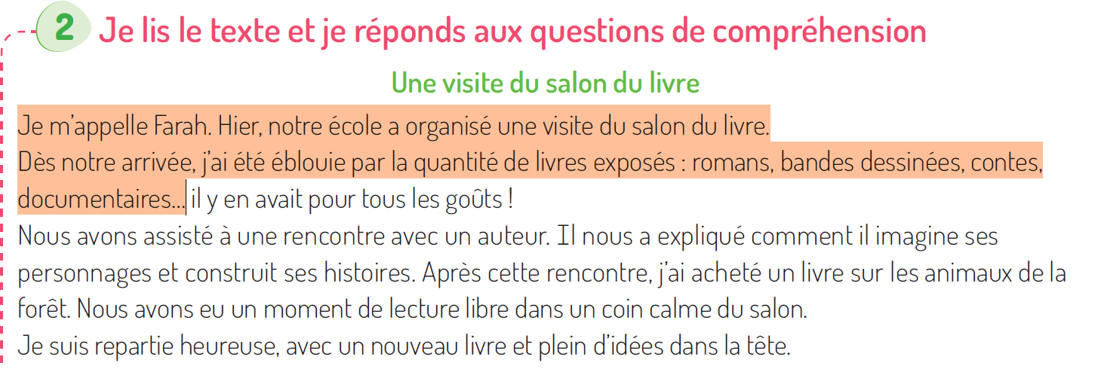
1. Rituel | 2. Vocabulaire | 3. Les phrases | 4. Exercice écrit | Test de suivi
  A la maison vous allez corriger les erreurs. p 50.

Slide 11
Rebrassage
du vocabulaire
Version provisoire pour la formation des enseignants

Slide 12
Pour l’enseignant ( e )
Rebrassage du vocabulaire
Support : les diapositives
(images illustrant le vocabulaire des séances précédentes du palier 6)
Déroulement :
L’enseignant(e) fait passer les élèves un par un pour dire les mots du vocabulaire correspondant aux images présentées sur les diapositives, de manière à ce que tous les élèves participent.
Version provisoire pour la formation des enseignants

Slide 13

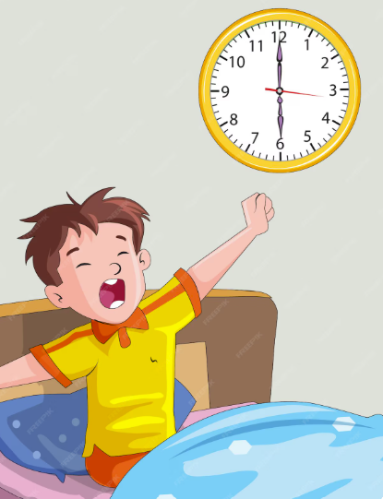
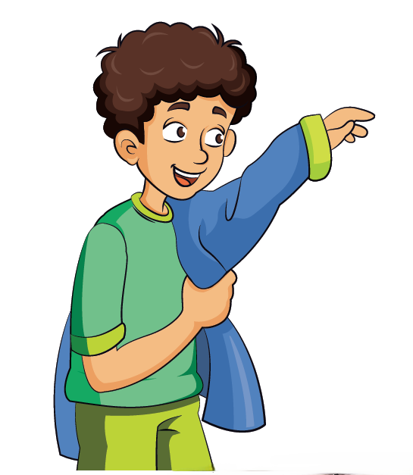
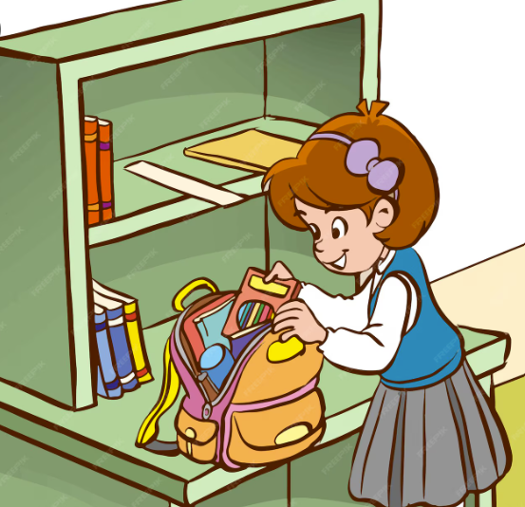
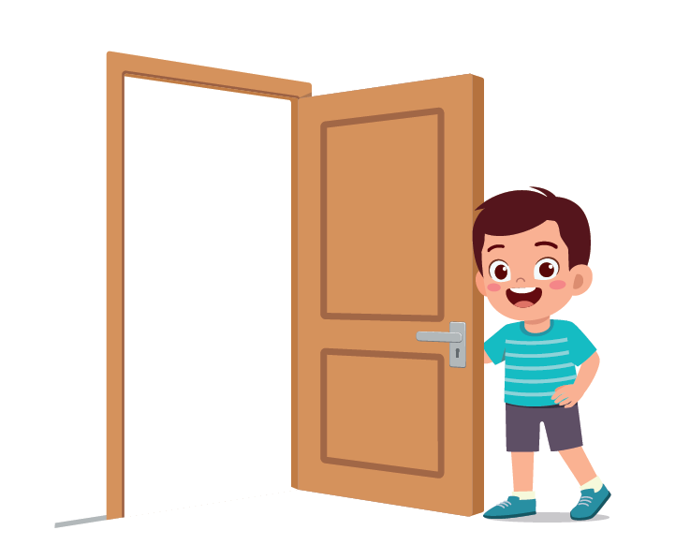
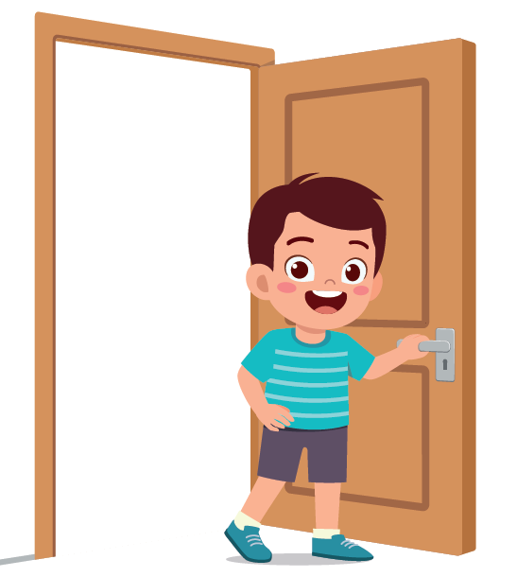

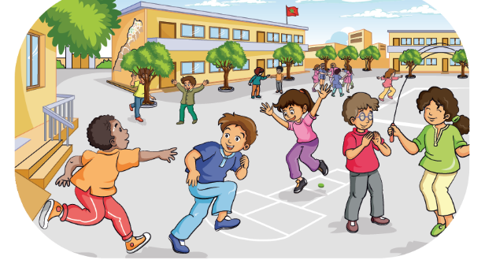
1. Rituel | 2. Vocabulaire | 3. Les phrases | 4. Exercice écrit | Test de suivi
Qui veut passer pour dire les mots

Slide 14




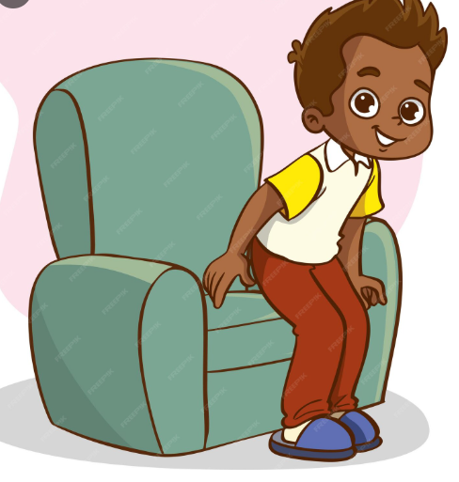

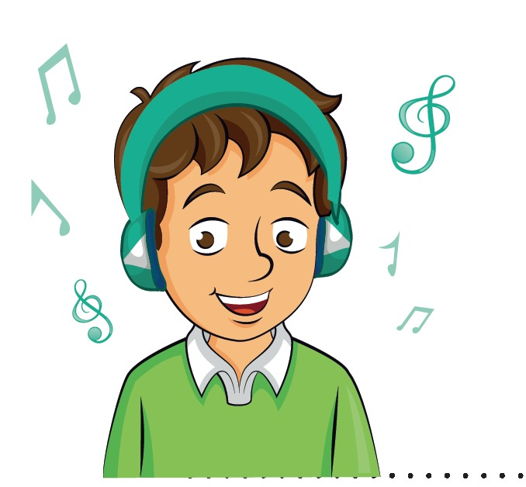

1. Rituel | 2. Vocabulaire | 3. Les phrases | 4. Exercice écrit | Test de suivi
Qui veut passer pour dire les mots.

Slide 15
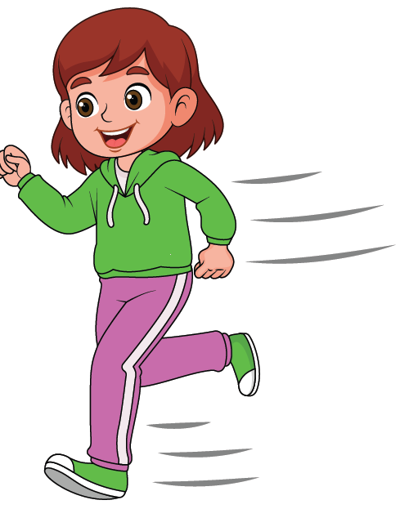
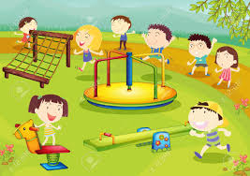

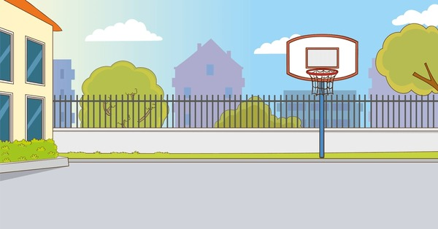
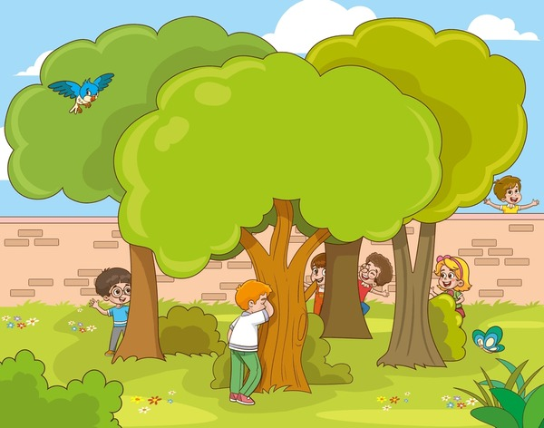
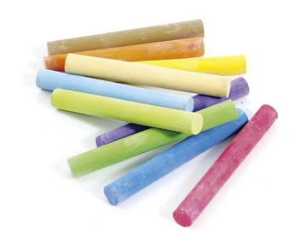
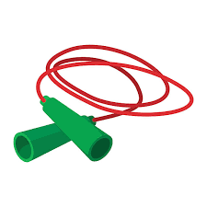
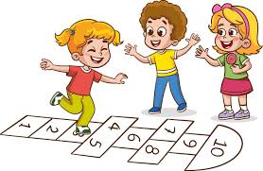
1. Rituel | 2. Vocabulaire | 3. Les phrases | 4. Exercice écrit | Test de suivi
Qui veut passer pour dire les mots?

Slide 16



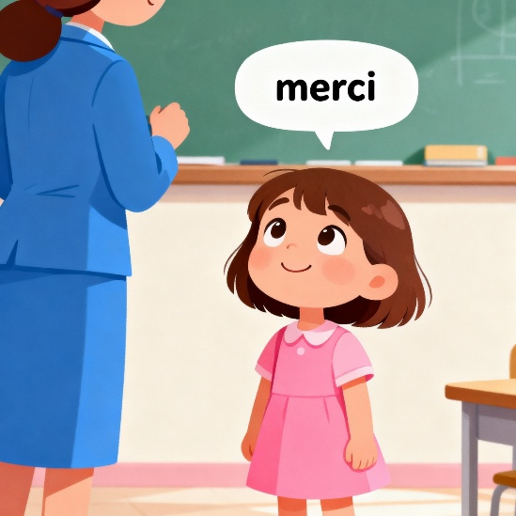


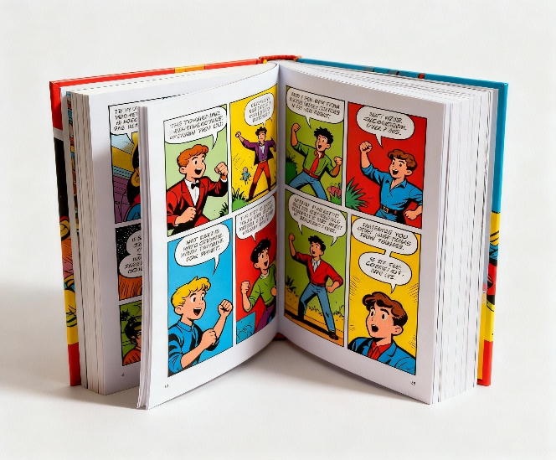

1. Rituel | 2. Vocabulaire | 3. Les phrases | 4. Exercice écrit | Test de suivi
Qui veut passer pour dire les mots?

Slide 17






1. Rituel | 2. Vocabulaire | 3. Les phrases | 4. Exercice écrit | Test de suivi
Qui veut passer pour dire les mots?.

Slide 18
Des mots aux phrases
Version provisoire pour la formation des enseignants

Slide 19
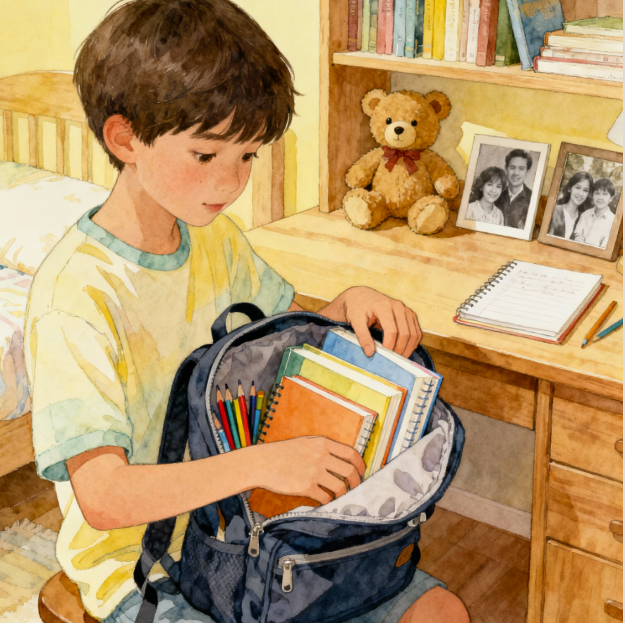
1. Rituel | 2. Vocabulaire | 3. Les phrases | 4. Exercice écrit | Test de suivi
  Qui veut dire la phrase?

Slide 20
1. Rituel | 2. Vocabulaire | 3. Les phrases | 4. Exercice écrit | Test de suivi
  Il prépare soigneusement son cartable. lisons ensemble: Il prépare soigneusement son cartable.
Il prépare soigneusement son cartable.

Slide 21
1. Rituel | 2. Vocabulaire | 3. Les phrases | 4. Exercice écrit | Test de suivi
  Ecrivez la phrase.

Slide 22
1. Rituel | 2. Vocabulaire | 3. Les phrases | 4. Exercice écrit | Test de suivi
  Il prépare soigneusement son cartable. Corrigez.
Il prépare soigneusement son cartable.

Slide 23

1. Rituel | 2. Vocabulaire | 3. Les phrases | 4. Exercice écrit | Test de suivi
Qui veut dire la phrase?

Slide 24
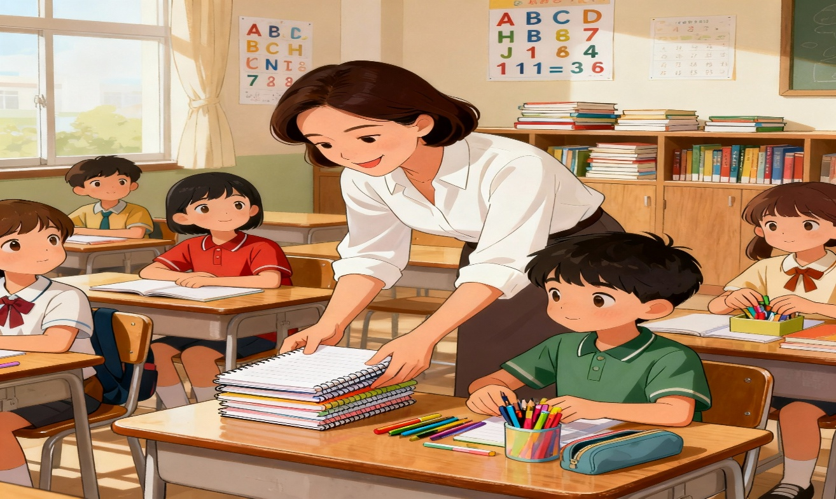
1. Rituel | 2. Vocabulaire | 3. Les phrases | 4. Exercice écrit | Test de suivi
La maitresse ramasse les cahiers de classe. Lisons ensemble: La maitresse ramasse les cahiers de classe..
La maitresse ramasse les cahiers de classe.

Slide 25
1. Rituel | 2. Vocabulaire | 3. Les phrases | 4. Exercice écrit | Test de suivi
  Ecrivez la phrase.

Slide 26
1. Rituel | 2. Vocabulaire | 3. Les phrases | 4. Exercice écrit | Test de suivi
La maitresse ramasse les cahiers de classe. Corrigez
La maitresse ramasse les cahiers de classe.

Slide 27

1. Rituel | 2. Vocabulaire | 3. Les phrases | 4. Exercice écrit | Test de suivi
  Qui veut dire la phrase?

Slide 28
1. Rituel | 2. Vocabulaire | 3. Les phrases | 4. Exercice écrit | Test de suivi
  Les élèves arrivent à l’école le matin. Lisons ensemble.
Les élèves arrivent à l’école le matin.

Slide 29
1. Rituel | 2. Vocabulaire | 3. Les phrases | 4. Exercice écrit | Test de suivi
  Ecrivez la phrase.

Slide 30
1. Rituel | 2. Vocabulaire | 3. Les phrases | 4. Exercice écrit | Test de suivi
  Les élèves arrivent à l’école le matin. Corrigez.
Les élèves arrivent à l’école le matin.

Slide 31
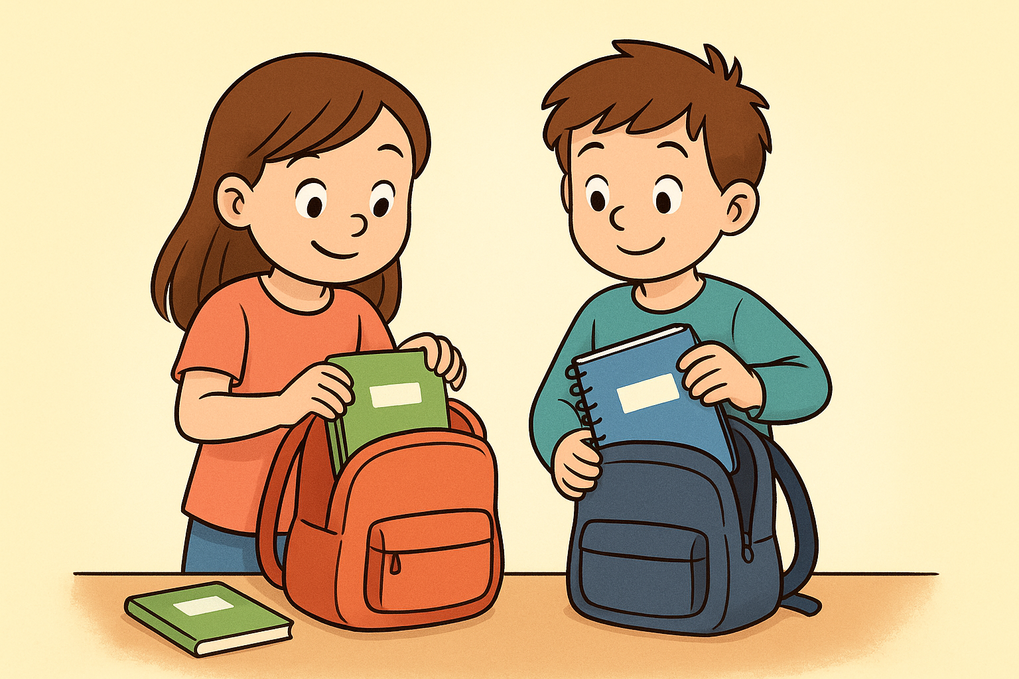
1. Rituel | 2. Vocabulaire | 3. Les phrases | 4. Exercice écrit | Test de suivi
Qui veut dire la phrase?

Slide 32

1. Rituel | 2. Vocabulaire | 3. Les phrases | 4. Exercice écrit | Test de suivi
Les élèves rangent leurs affaires. lisons ensemble.
Les élèves rangent leurs affaires.

Slide 33
1. Rituel | 2. Vocabulaire | 3. Les phrases | 4. Exercice écrit | Test de suivi
  Ecrivez la phrase.

Slide 34
1. Rituel | 2. Vocabulaire | 3. Les phrases | 4. Exercice écrit | Test de suivi
Les élèves rangent leurs affaires. Corrigez.
Les élèves rangent leurs affaires.

Slide 35

1. Rituel | 2. Vocabulaire | 3. Les phrases | 4. Exercice écrit | Test de suivi
  Qui veut dire la phrase?

Slide 36
1. Rituel | 2. Vocabulaire | 3. Les phrases | 4. Exercice écrit | Test de suivi
  Elle joue à la corde à sauter. Lisons ensemble.
Elle joue à la corde à sauter

Slide 37
1. Rituel | 2. Vocabulaire | 3. Les phrases | 4. Exercice écrit | Test de suivi
  Ecrivez la phrase.

Slide 38
1. Rituel | 2. Vocabulaire | 3. Les phrases | 4. Exercice écrit | Test de suivi
  Elle joue à la corde à sauter. Corrigez.
Elle joue à la corde à sauter

Slide 39
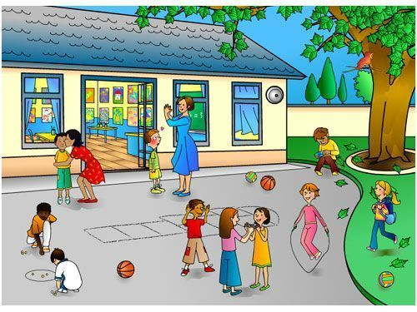
1. Rituel | 2. Vocabulaire | 3. Les phrases | 4. Exercice écrit | Test de suivi
  Qui veut dire la phrase?

Slide 40
1. Rituel | 2. Vocabulaire | 3. Les phrases | 4. Exercice écrit | Test de suivi
  Les élèves jouent dans la cour. Lisons ensemble ensemble
Les élèves jouent dans la cour.

Slide 41
1. Rituel | 2. Vocabulaire | 3. Les phrases | 4. Exercice écrit | Test de suivi
  Ecrivez la phrase.

Slide 42
1. Rituel | 2. Vocabulaire | 3. Les phrases | 4. Exercice écrit | Test de suivi
  Les élèves jouent dans la cour. Corrigez
Les élèves jouent dans la cour.

Slide 43


1. Rituel | 2. Vocabulaire | 3. Les phrases | 4. Exercice écrit | Test de suivi
  Qui veut dire la phrase?

Slide 44

1. Rituel | 2. Vocabulaire | 3. Les phrases | 4. Exercice écrit | Test de suivi
  Le garçon lit une bande dessinée, Lisons ensemble. Le garçon lit une bande dessinée.
Le garçon lit une bande dessinée.

Slide 45
1. Rituel | 2. Vocabulaire | 3. Les phrases | 4. Exercice écrit | Test de suivi
  Ecrivez la phrase.

Slide 46
1. Rituel | 2. Vocabulaire | 3. Les phrases | 4. Exercice écrit | Test de suivi
  Le garçon lit une bande dessinée, Corrigez.
Le garçon lit une bande dessinée.

Slide 47
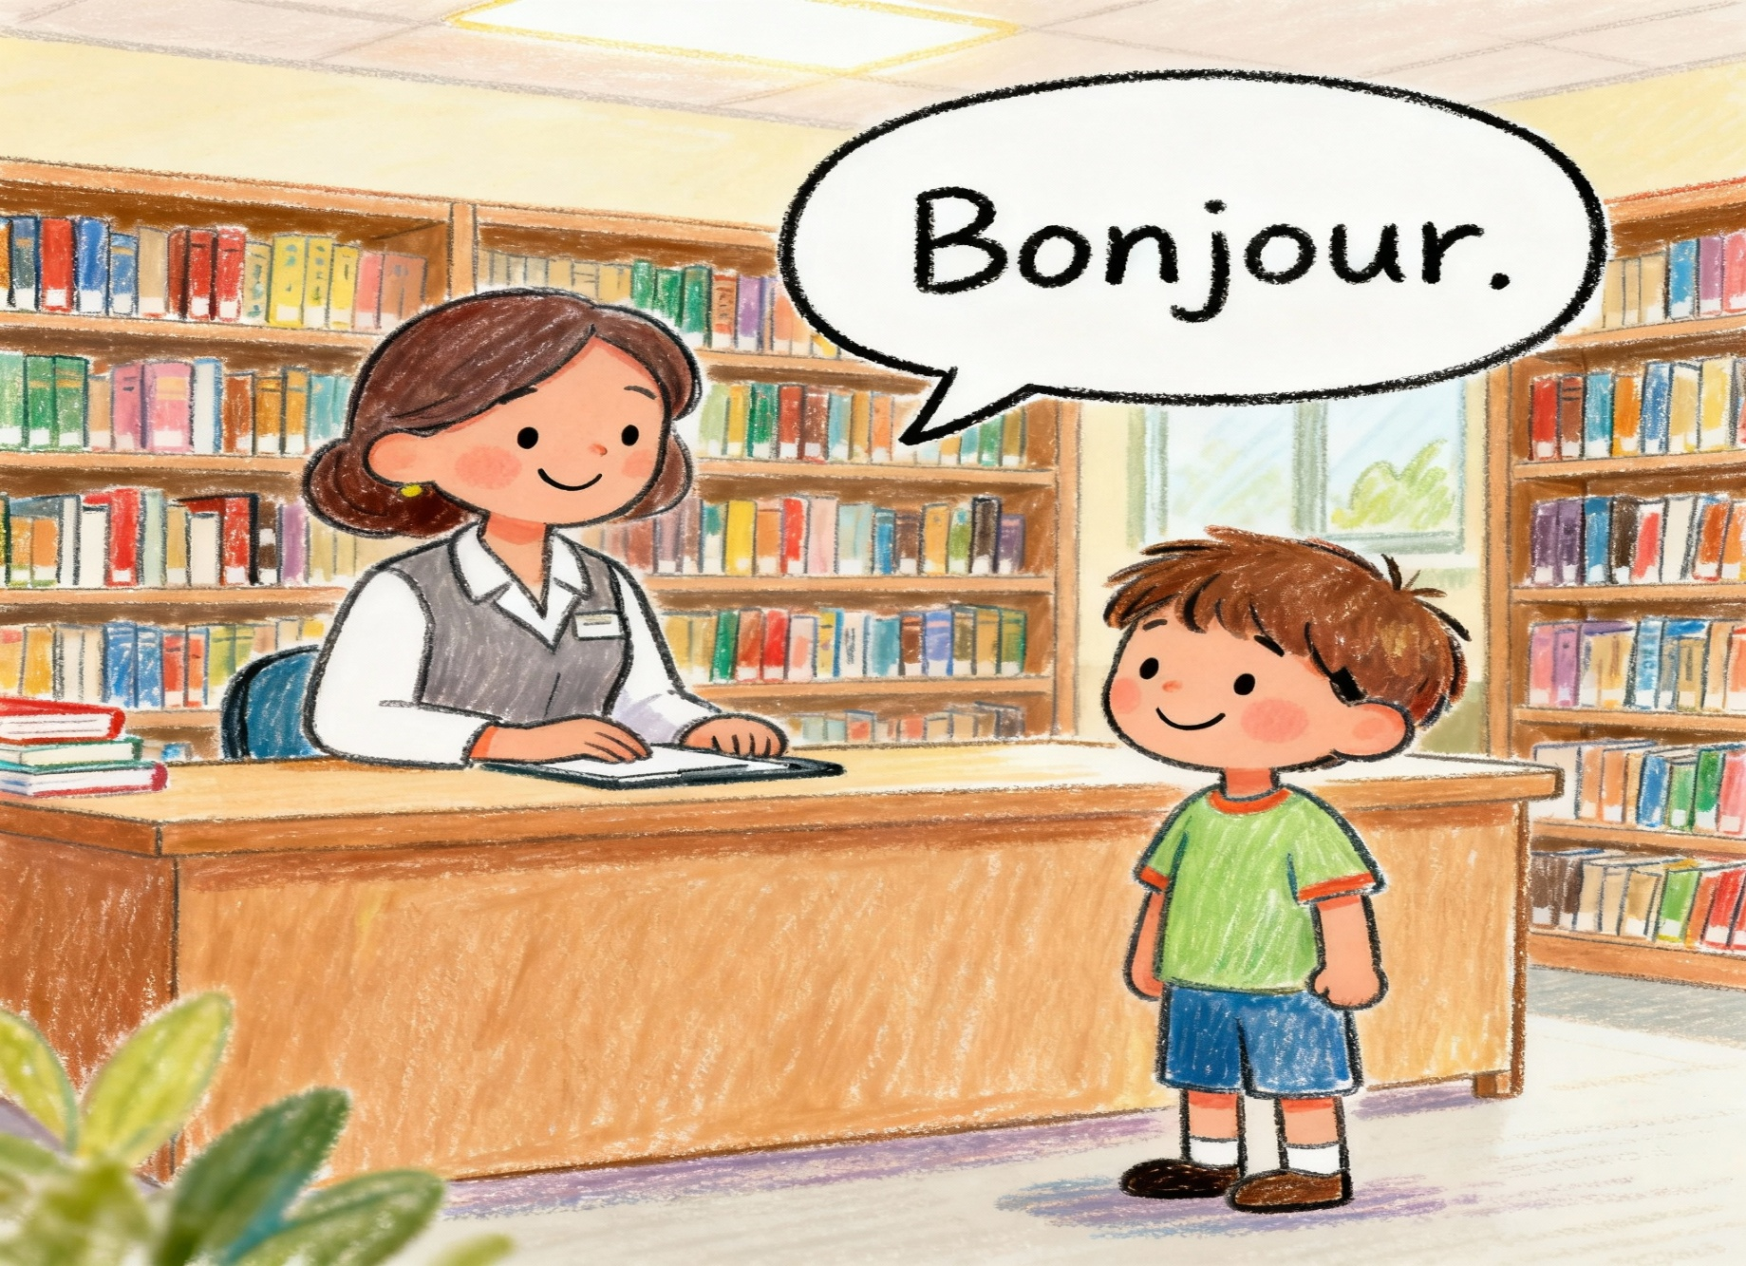
1. Rituel | 2. Vocabulaire | 3. Les phrases | 4. Exercice écrit | Test de suivi
  Qui veut dire la phrase?

Slide 48

1. Rituel | 2. Vocabulaire | 3. Les phrases | 4. Exercice écrit | Test de suivi
  La bibliothécaire salue l’élève. Lisons ensemble: La bibliothécaire salue l’élève.
La bibliothécaire salue l’élève.

Slide 49
1. Rituel | 2. Vocabulaire | 3. Les phrases | 4. Exercice écrit | Test de suivi
  Ecrivez la phrase.

Slide 50
1. Rituel | 2. Vocabulaire | 3. Les phrases | 4. Exercice écrit | Test de suivi
  La bibliothécaire salue l’élève. Corrigez.
La bibliothécaire salue l’élève.

Slide 51
Rebrassage
de l’écrit: exercice de transformation
Version provisoire pour la formation des enseignants

Slide 52
Pour l’enseignant ( e )
Rebrassage de l’écrit
L’enseignant(e) propose aux élèves l’exercice de transformation.
(4 diapositives)
Lors de cette activité, l’enseignant(e) fait passer le test de suivi individuellement. Il affiche les réponses pour la correction.
Version provisoire pour la formation des enseignants

Slide 53
1. Rituel | 2. Vocabulaire | 3. Les phrases | 4. Exercice écrit | Test de suivi
v
Vous allez transformer les phrases du présent au passé. Le verbe est à conjuguer au passé composé.
Passé | Présent
…………………………………………….. | Je révise la leçon.
…………………………………………….. | Tu quittes la salle.
…………………………………………….. | Il joue avec ses copains.
…………………………………………….. | Nous visitons le salon du livre.
…………………………………………….. | Vous écrivez un texte.

Slide 54
1. Rituel | 2. Vocabulaire | 3. Les phrases | 4. Exercice écrit | Test de suivi
v
Corrigez
Passé | Présent
J’ai révisé la leçon. | Je révise la leçon.
Tu as quitté la salle. | Tu quittes la salle.
Il a joué avec ses copains. | Il joue avec ses copains.
Nous avons visité le salon du livre. | Nous visitons le salon du livre.
Vous avez écrit un texte. | Vous écrivez un texte.

Slide 55
1. Rituel | 2. Vocabulaire | 3. Les phrases | 4. Exercice écrit | Test de suivi
v
Vous allez transformer les phrases du présent au passé. Le verbe est à conjuguer au passé composé.
Passé | Présent
…………………………………………….. | Je lis une B.D.
…………………………………………….. | Tu salues la bibliothécaire.
…………………………………………….. | Il rencontre un auteur.
…………………………………………….. | Nous présentons le livre.
…………………………………………….. | Vous sautez de joie.

Slide 56
1. Rituel | 2. Vocabulaire | 3. Les phrases | 4. Exercice écrit | Test de suivi
v
Vous allez transformer les phrases du présent au passé. Le verbe est à conjuguer au passé composé.
Passé | Présent
J’ai lu une B.D. | Je lis une B.D.
Tu as salué la bibliothécaire. | Tu salues la bibliothécaire.
Il a rencontré un auteur. | Il rencontre un auteur.
Nous avons présenté le livre. | Nous présentons le livre.
Vous avez sauté de joie. | Vous sautez de joie.

Slide 57
Pour l’enseignant ( e )
Test de suivi
Support : Le texte
Déroulement :
L’enseignant(e) fait passer les élèves un par un au bureau pour lire le texte.
Les critères de validation sont identiques au prétest: fluidité et 3 erreurs distinctes au maximum.
Le texte du test de suivi peut être imprimé ou écrit en script sur une feuille.
Version provisoire pour la formation des enseignants

Slide 58
Test de suivi de la lecture
Je m’appelle Chadi, je suis en sixième année primaire. Chaque matin, ma maîtresse nous lit de belles histoires. Ensuite, nous avons un cours de mathématiques où nous apprenons à calculer. Pendant la récréation, je cours après les papillons dans la cour et je joue à la marelle. A l’école, j’apprends chaque jour.

Slide 59
Devoir à la maison: .
1- J’emploie tous les mots du vocabulaire déjà vus au palier 6 dans des phrases.
2- J’écris un paragraphe de 4 lignes sur ce que je fais à l’école.

Slide 60

La séance d’aujourd’hui est terminée
A demain !

